Slide 1
Olio-ohjelmointi
Teemu Joutulainen

Slide 2

Sovellus
Peli
Perustuu Muumipeikon kalaretki lauta peliin
Pelaaja saa kalan tai siltä viedään kala, joskus voi saada jopa kaksi…

Slide 3
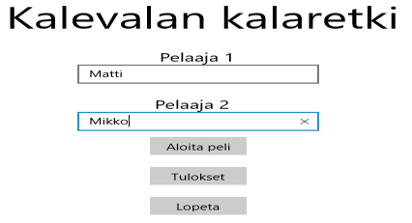
sivuja
Sivuja on kolme
Joista ainakin kaksi toimii
MainPage
Tästä kaikki alkaa ->
GamePage
Täällä pelataan
Scores
Tämän kanssa tekemistä jäi

Slide 4
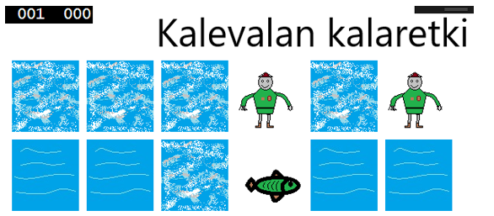

Luokka
Player
Name1 ja Name2
String

Slide 5

Grafiikka
Aivan mahtava
Tehty Paintilla
Uskoisko?
Ei…

Slide 6
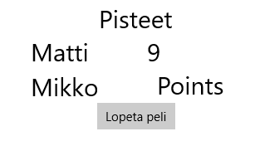
Kehitettävää
Pisteiden laskeminen
Ei toimi kuten pitäisi
Tiedostoon kirjoittaminen
Toteutus
Poikkeukset
Ei käsitellä

Slide 7
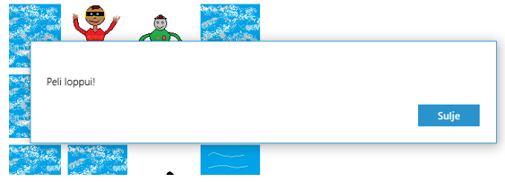
Kiitos
Kysymykset osoitteeseen K2600@student.jamk.fi
GitHub: https://github.com/k3rm1t/Harjoitusty-TTOS0200

